Slide 1
CHUYÊN ĐỀ MOBILE & PERVASIVE COMPUTING
BUỔI 7 BLOCKCHAIN

Slide 2
OUTLINE
BITCOIN
BLOCKCHAIN
CEFI & DEFI
SMART CONTRACT

Slide 3











BITCOIN
What is Bitcoin?
BTC
Digital Asset # Fiat
No one control
Bitcoin node network
2008 – Satoshi Nakamoto – Bitcoin (BTC)
Transaction Anywhere - Anytime
Bitcoin Used Cases
P2P permissionless nature Internet Global
Notes:
https://blogtienao.com/satoshi-nakamoto/
https://blogtienao.com/vitalik-buterin-la-ai/

Slide 4

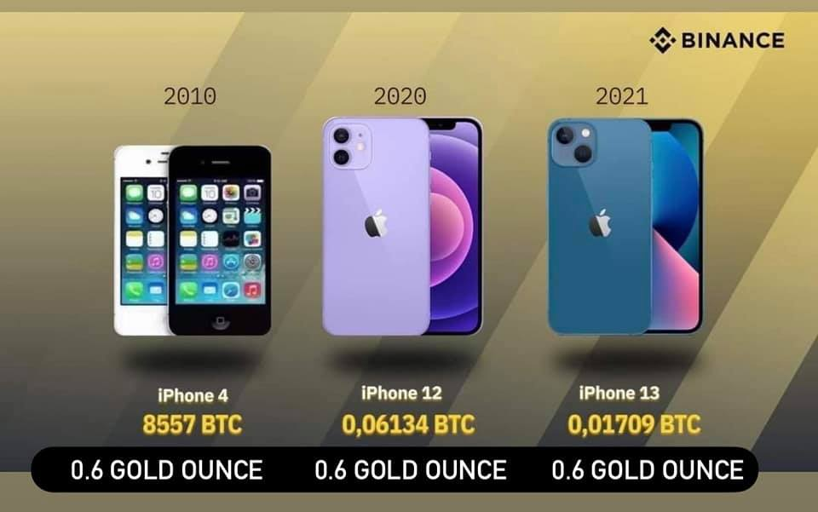









Giá Trị của Bitcoin
4
Tính năng
Decentralized – Phi Tập Trung
Censorship-resistance: Chống kiểm duyệt
Secure: bảo mật
Borderless: không biên giới
Bitcoin Used Cases
Lưu trữ giá trị Ẩn danh Tính thanh khoản Chống lạm phát
Notes:
A -> B: 1 BTC
B -> C: 2 BTC
C -> D: 5 BTC
C -> A: 10 BTC
Transaction -> Database called Blockchain
Tất cả các node trong mạng lưới Bitcoin đề có 1 bản sao kê Database giống nhau

Slide 5
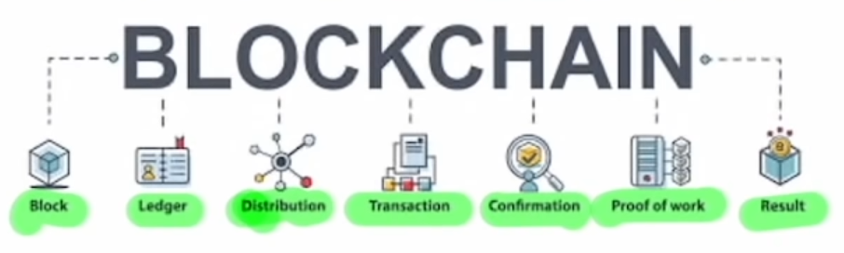
BLOCKCHAIN
Ra đời: 1991 -> 2009: BTC

Slide 6
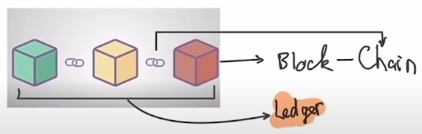
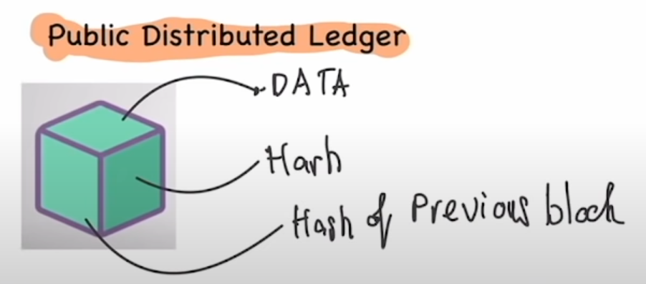
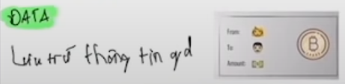
BLOCKCHAIN

Slide 7
BLOCKCHAIN

Slide 8
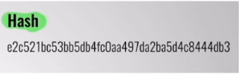
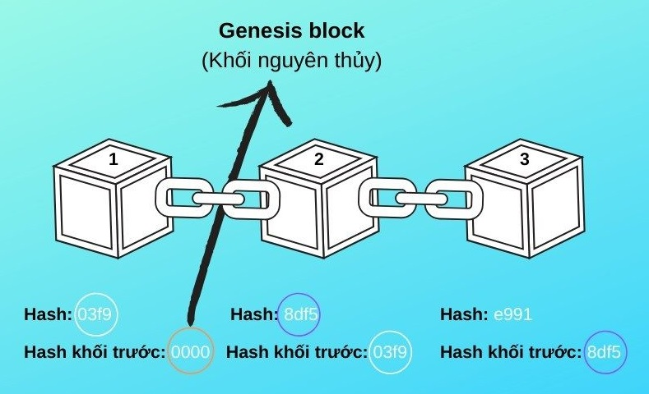
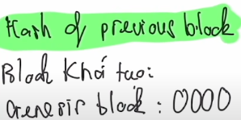
BLOCKCHAIN
Hàm băm mã hóa
unique
Danh sách liên kết

Slide 9
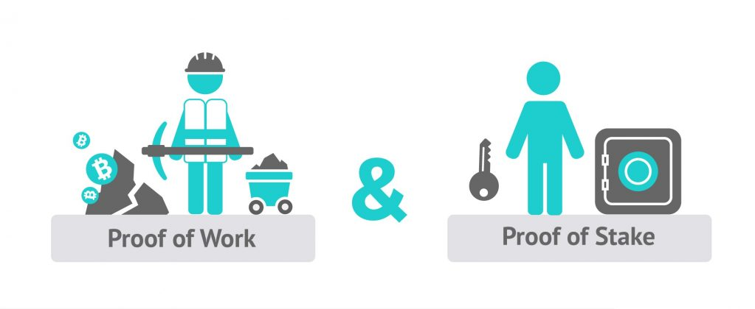
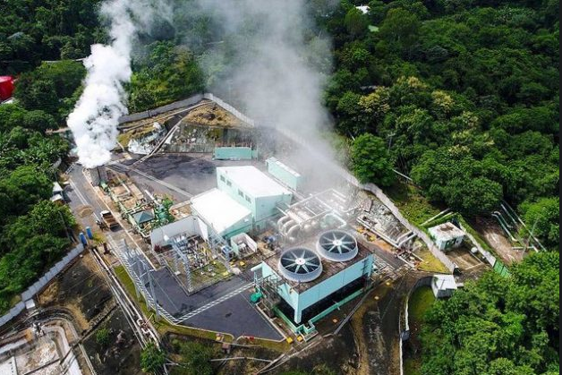

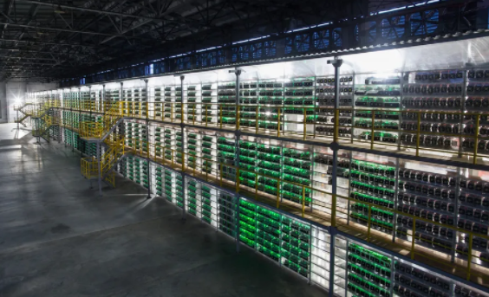
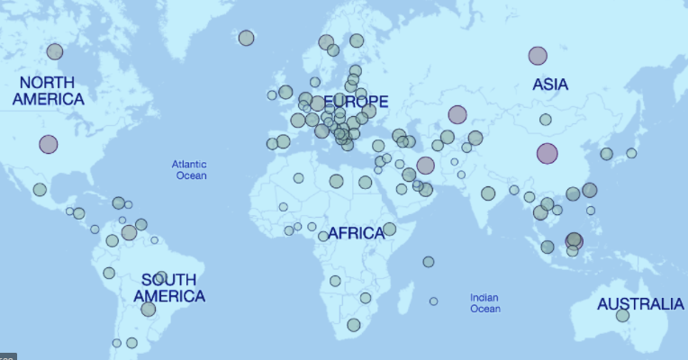


BLOCKCHAIN
POW – Proof of Work
Miner – giải toán
Đóng block
Nhận Reward
BITCOIN -> SHA256
ETH -> ETHASH

Slide 10
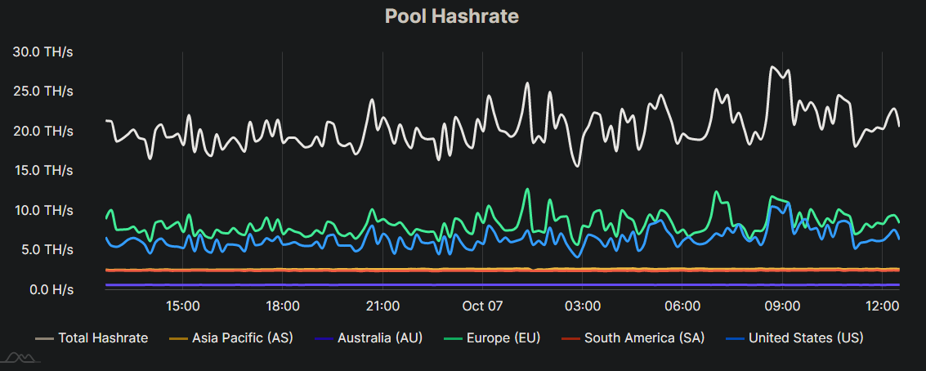
BLOCKCHAIN

Slide 11
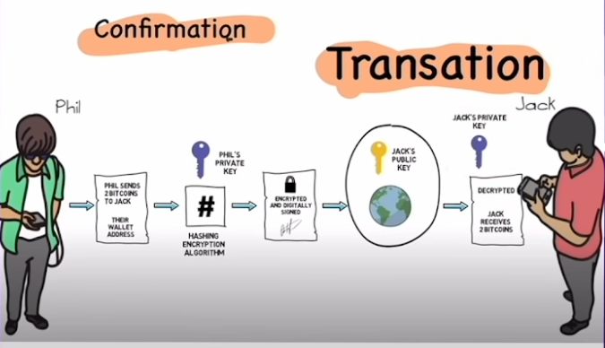
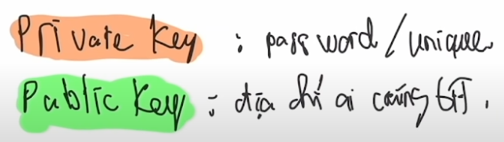
BLOCKCHAIN

Slide 12
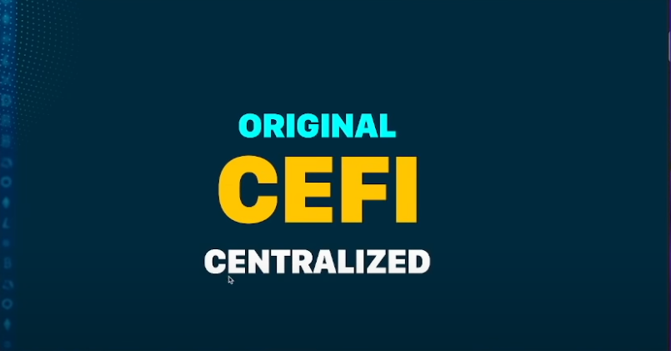
CEFI & DEFI

Slide 13
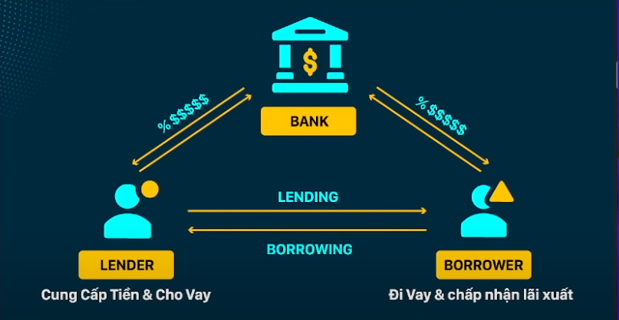
CEFI & DEFI

Slide 14
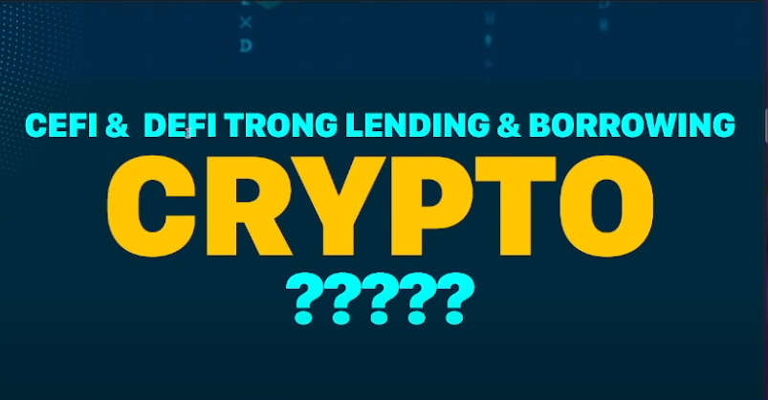
CEFI & DEFI

Slide 15
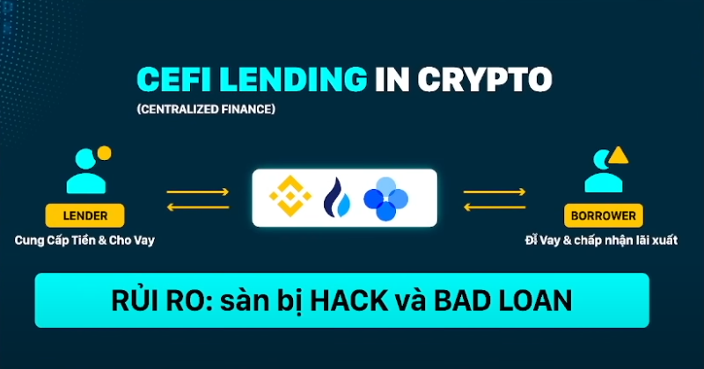
CEFI & DEFI

Slide 16
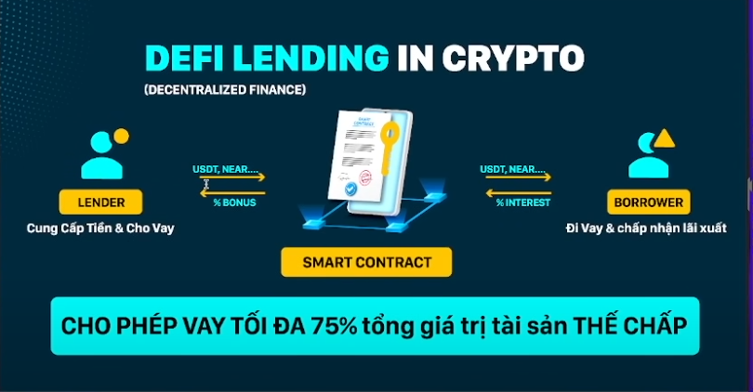
CEFI & DEFI

Slide 17
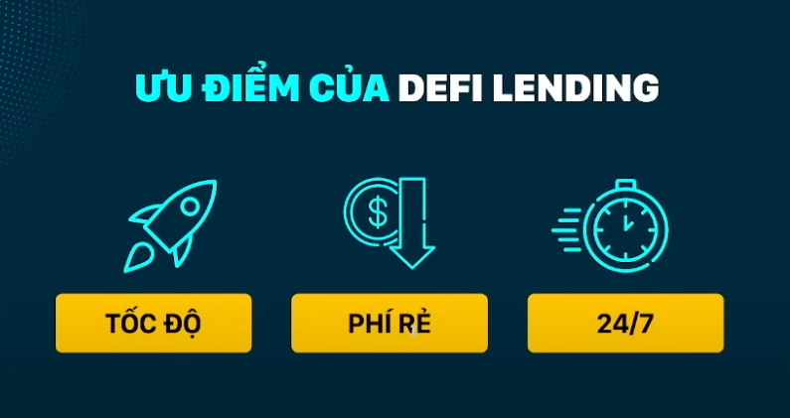
CEFI & DEFI

Slide 18
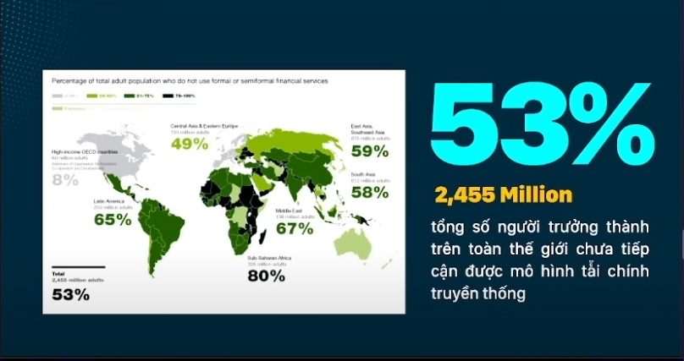
CEFI & DEFI

Slide 19
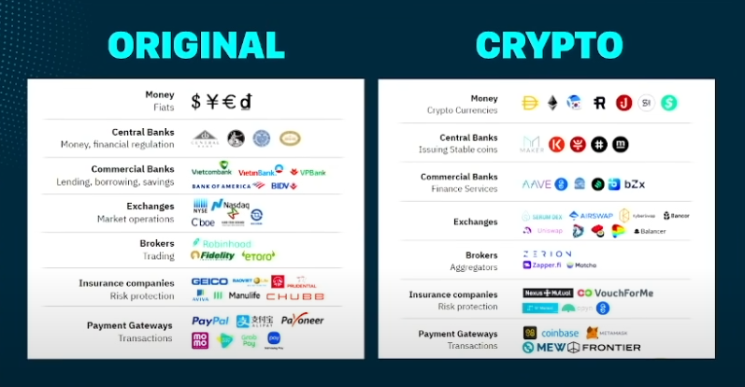
CEFI & DEFI

Slide 20
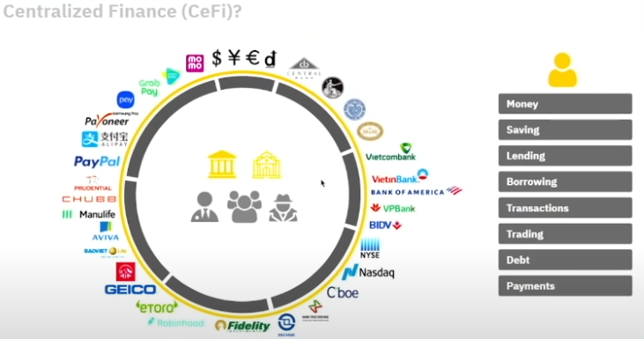
CEFI & DEFI

Slide 21
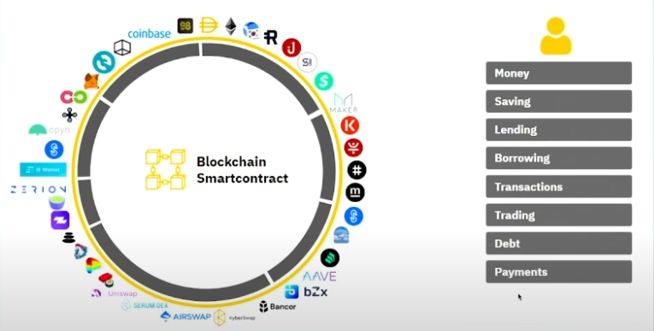
CEFI & DEFI

Slide 22
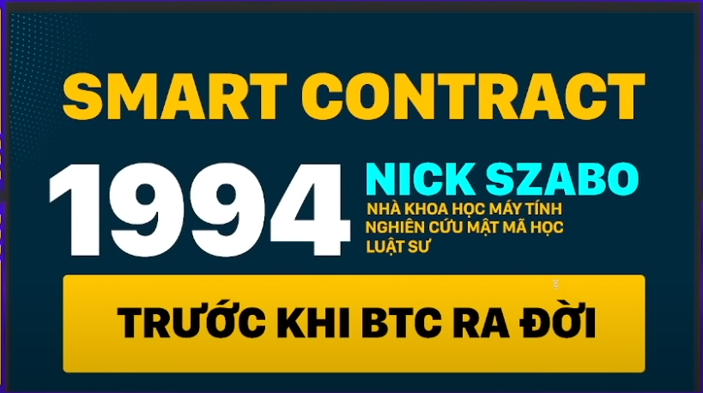
SMART CONTRACT

Slide 23
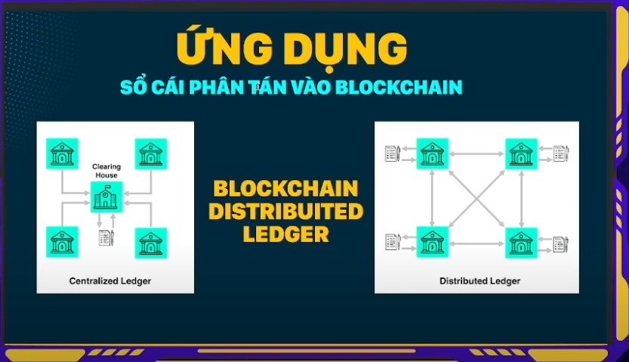
SMART CONTRACT

Slide 24
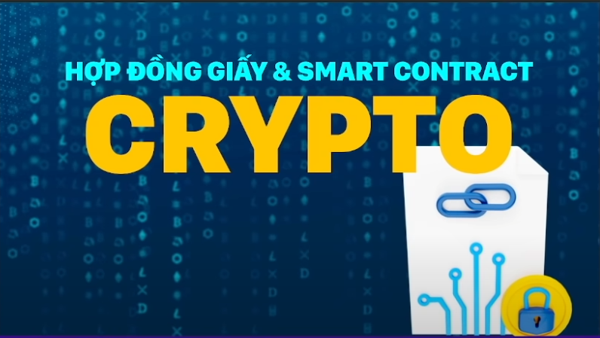
SMART CONTRACT

Slide 25
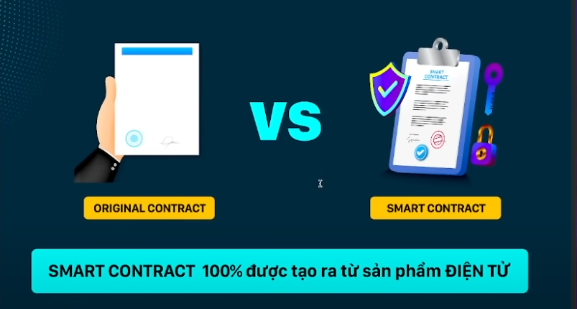
SMART CONTRACT

Slide 26
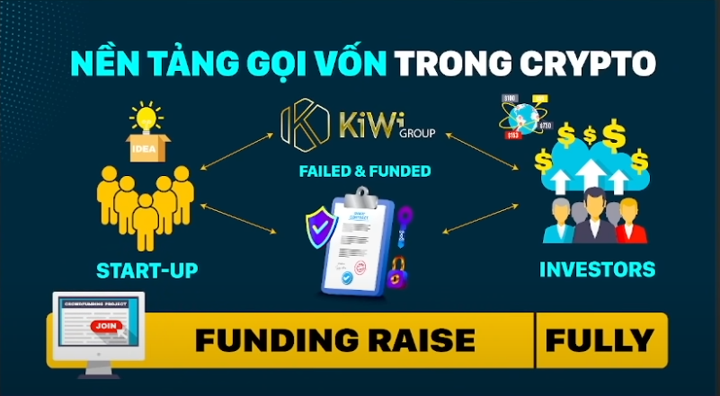
SMART CONTRACT

Slide 27
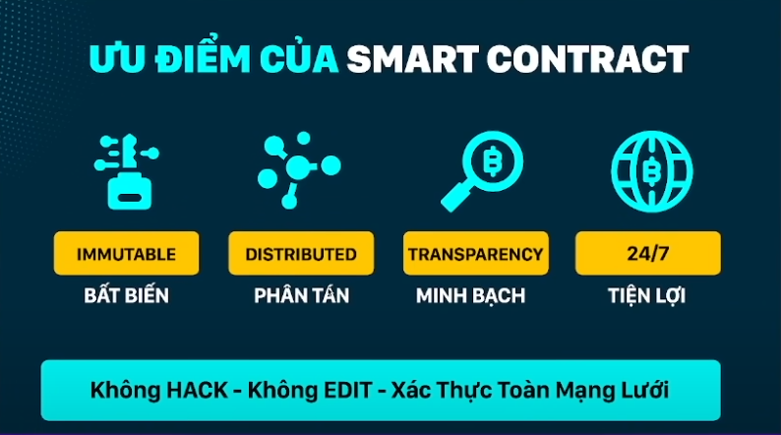
SMART CONTRACT

Slide 28
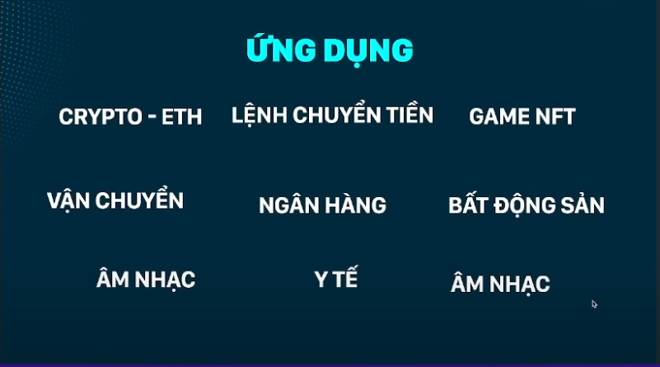
SMART CONTRACT

